Slide 1
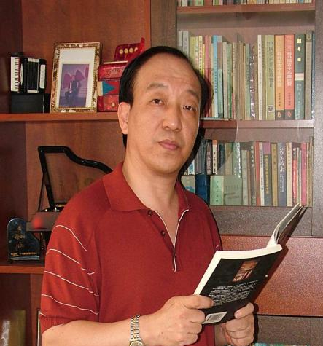

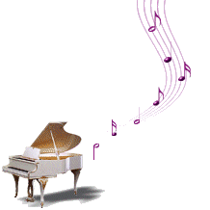
基于学科核心素养的
教 学 路 径
华南师范大学音乐学院
教授 硕士研究生导师
教育部高中音乐课标组成员
程 建 平

Slide 2


课标的教学建议：
“音乐教学是培育学生音乐学科核心素养的中心环节。教师应深入理解审美感知、艺术表现和文化理解三方面核心素养的内涵指向，准确把握其在学生生活及音乐环境中的具体表现，善于在音乐教学中运用科学教育理念和有效教学手段，有针对性地培育和增强学生的音乐学科核心素养。”
——2017年版高中音乐课程标准

Slide 3
一、审美感知素养的教学建议
学生审美感知素养的培育，应立足于音乐艺术具有的特殊音响特征，可从学生易于接受的各种可感可知、可提示操作的音乐体验通道切入，引导学生有意识地将自身对音乐的主观感受融入对客观音响的体验感知中。
课标建议：

Slide 4
教学路径
1. 从作品所表现的题材切入，认知音乐表现的对象和情感、内容。

Slide 5
● 切入点：题材
《辞海》：“文艺作品的内容要素之一。即作品中具体描写的、体现主题思想的一定社会、历史的生活事件或生活现象……”
就音乐而言，构成音乐作品的材料,即作品中具体描写的生活事件或生活现象叫做题材。一般来说，歌曲、歌剧、标题音乐都有一定的内容指向及情节发展的意味，其乐思集中概括，情绪指向明显。

Slide 6
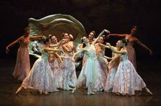
以文字表达的文学题材为音乐提供了创作素材，而以声乐器乐表达的音乐则利用比语言表现力更丰富的声音来表达其思想内容。音乐家把文学和音乐结合在一起，达到珠联璧合的效果。
例如门德尔松的管弦乐序曲《仲夏夜之梦》；柏辽兹的戏剧交响曲《罗密欧与朱丽叶》；中国乐曲《春江花月夜》取材于初唐张若虚的诗《春江花月夜》，描述了春花春月，流水悠悠，以及在江南月夜泛舟于景色如画的春江之上的感受。陈刚、何占豪的小提琴协奏曲《梁祝》、谭盾的《离骚》均取材于历史传说故事。
歌德曾说过：“还有什么比题材更重要呢?离开题材还有什么艺术学呢?如果题材不适合，一切才能都会浪费掉。”

Slide 7
● 认知点：对象、情感、内容
从题材切入，分析、梳理其表现的文学指向；
从音乐形态入手，发掘、归结其表现的音响所指对象，以及所赋予的情感性意味；
同时在更直接的音响范围里，将听觉上的声音效果与想象中的视觉形象相联系，建立起一个可对应、可转换、可感知的联觉“桥梁”。

Slide 8
文学情节与旋律意味的对接
“楼台相会”的音乐是作曲家主观情感的表达，它没有文学表述的那种直接、确切。但旋律中所传达出的如泣如诉的情感信息却透射出明晰的情节指向，仿佛使人看到梁、祝含泪互诉衷肠的感人画面。
在此过程中，文学情节的索引，旋律意味的所指，就可能引起听觉和视觉的对应和转化，使得音乐形象与文学情节得以吻合与重叠。
黑格尔在论音乐时曾经指出：“声音固然是一种表现和外在现象，但是它这种表现正因为它是外在现象而随生随灭。耳朵一听到它，它就消失了，所产生的印象，就马上刻在心上了；声音的余韵只在灵魂最深处荡漾。”

Slide 9
2.从音响本体和音乐表现要素（旋律、节奏、速度、力度、音色、调式等）的形态和变化切入，体验音乐美感，领悟作品表现意图。

Slide 10
● 切入点：音响本体、表现要素
什么是音响本体？“音响本体”通常是对“音乐形态”而言，即音乐作品构成中的各种音响因素及音乐形态。
为什么要从音响本体切入？在音响本体中，声音的组合是任意而自由的，这一特点为音乐的表达与表现拓开了“为所欲为”的创造性意识，也为音乐形态的意味性所指提供了“无所不为”的自由空间，赋予了无限的表现性。

Slide 11
● 音乐表现要素的要义：
音乐的表现要素既是音乐本体构成的基本元素，又是音乐内涵表达的基本语言。
旋律、节奏、速度、力度、音色、调式等表现要素的形态变化，如旋律的升降起伏，节奏的急缓，速度的快慢，力度的强弱，音色的明暗，以及调性调式的更移与转换、和声的张弛、音响的厚薄等，都可能意味着音乐情绪的变化，传达着音乐的内涵。

Slide 12
●体验项：音乐美感，表现意图。
首先要从音响所展示的运动态势与人的情感反应形成同构关系的特点切入，发掘音乐旋律高低走向，节奏快慢缓急，以及音响强弱轻重所传达的音响信息和情绪态势，从中体验音乐中的美感和表现意图。

Slide 13

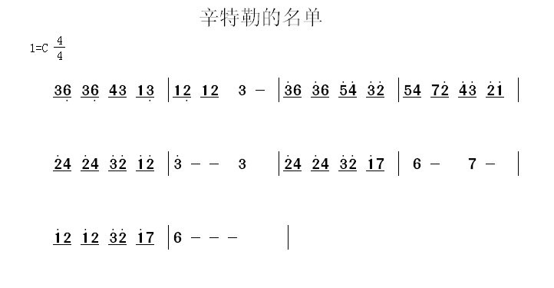


该旋律传达出一种凄凉、忧伤的情绪。在影片中将残酷战争阴影下犹太人凄凉的心境表现得淋漓尽致。

Slide 14
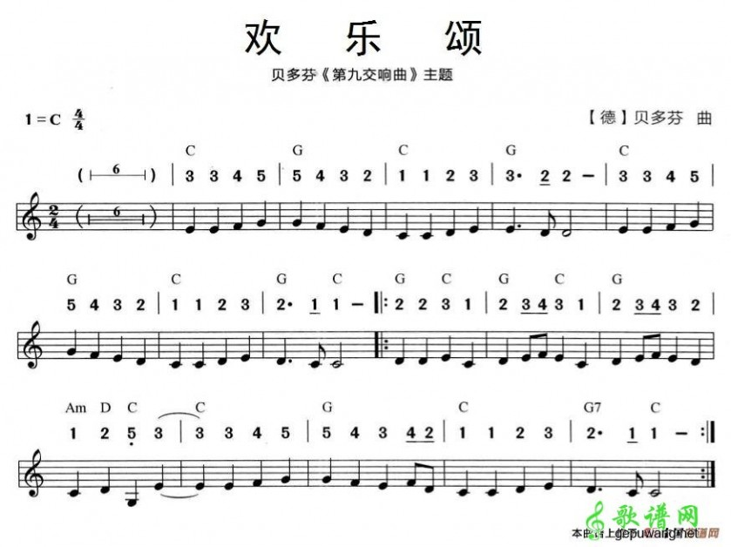

Slide 15
其次要体验音响形态所引起的心理变化：
声音的高与低直接导向知觉的空间与方向；
声音的强与弱直接导向感觉的程度与幅度 ；
声音的快与慢直接导向心律的节奏与速度；
声音的张与弛直接导向血脉的紧缩与疏缓。
音乐在其声音运动中所产生的各种声波形态与音效，都会与受众者在客观世界中所得到的体验发生直觉类比性的心理联觉，进而产生情绪波动。这些就为我们教学提供了可发掘、可联觉、可参照的理论线索和事实依据。

Slide 16
3.从音乐表达的情绪、情感切入，感知作品的思想、意念，与音乐产生共鸣.

Slide 17
● 切入点：音乐的情绪、情感
情绪是情感的基础，也是“情感”的外在表现。由于音乐与人的情绪反应之间有着天然的联系，其旋律的上驰、下行，急进、缓慢，强劲、柔弱等，都直接使人产生兴奋、压抑，高涨、低落，紧张、松弛等情绪体验。
因此，情绪体验就成为了作曲家创作的重要意图，以及音乐受众者最主要的信息接受源。
情绪反应——情态触动——情声共鸣——情感升华

Slide 18
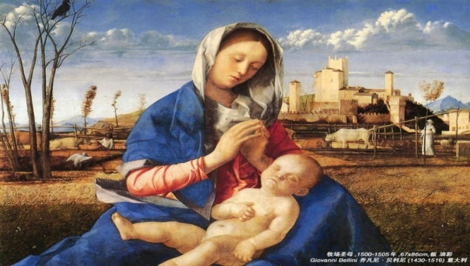
音乐是情感的艺术
亲情、友情、乡情、恋情都是音乐擅长表达的情感。
如《母亲教我的歌》《阳关三叠》《沃尔塔瓦河》《梁山伯与祝英台》《欢乐颂》等作品所透射出的不同情感，充分说明音乐不仅能表现和激发人类丰富而又深邃的内在情感，还能以其强大的震撼力和感染力唤醒人们的意识觉醒，使其心灵净化，精神升华，这就是音乐最本质的情感特征。

Slide 19
● 体验：音乐听赏中的3个层面（科普兰）
一是感官层面，即纯粹地让音乐刺激自己的各种感觉；
二是表达层面，即揣测乐曲表达的是什么内容、什么样的情感或事件；
三是音乐层面，即在感受音乐的声音和情感的同时，进一步关注音符组合的方式，有意识地聆听乐曲的发展脉络。
科普兰强调：必须更有意识地去听旋律、节奏以及和声，但最重要的是，他必须知道曲式的一些原则，从而可以追溯作曲家的思维线条。在音乐层面上欣赏音乐，也就是为了注意听所有这些元素。”

Slide 20

● 感知面：作品思想，与音乐同情共鸣
注意两个层面的体验和感知：
聆听层面的感知是音响态势所引起的情绪指向；
情感层面的感知则是情绪体验所触动的情感共鸣。
重点发掘、分析和把握音乐作品的主题思想，情感意念，并结合学生自身对音乐情绪的反应，对音乐情感的共鸣，使之逐步升华为个体对音乐现象的态度体验及意念渗透。
情感之声

Slide 21
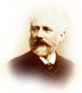
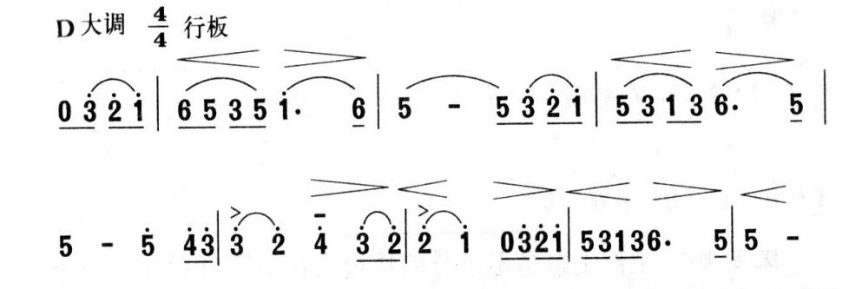
比如：《悲怆》中的旋律片段：
该段旋律被誉为交响乐史上最为著名的旋律之一。其旋律线的起伏直接对应着情感线的波动，表明音乐可以在更高和更深的层面上表达对生命的思考和追求。正如作曲家柴可夫斯基本人所说“把整个心灵都放进这部交响曲了……”

Slide 22
作曲家，音乐教育家，黄自
但切记：音乐只可引我们入悲，而不能告诉我们悲。
音乐所发出的音响是非语义性的，所传达的情感信息只是一种总体的情绪导向或意味性所指。音乐“不能具体地揭示这些感情所赖以产生的那些依据。”所以，千万不要人为地去对音乐作品进行解说。因为同一种情绪的表达，不同的音乐家所理解和表现的深度与广度都会有所不同，而不同的聆听者也会产生不同层面、不同程度的心灵体验和情感共鸣。
作为教师所能做的就是：营造出最好的音响氛围，以最好的形式引导学生参与情绪体验。

Slide 23
4.从音乐的体裁切入，感知作品的形式特征 。

Slide 24
●切入点：音乐的体裁
音乐体裁即音乐的存在形式。
每一种音乐体裁都较贴切地与之表现的内涵相吻合，都有其一定的音响特征及听赏指向。作为音乐赏析者，即便是耳朵再灵敏，若不注意乐曲的存在样式及各部分的关系，只是图一时音响的刺激或听觉的过瘾，那么只能说他离音响很近，而离音乐却很远。
音乐体裁=音乐作品存在形式=音乐各要素富有逻辑性的表现形式 。

Slide 25
● 为什么要从体裁切入
世上万物都存在于一定的结构中，结构是人类认识、掌握与改造事物的基点。音乐艺术也在不断地寻求一种适合自身存在与发展的完美结构。
音乐的结构只能在时间的运程中得以确立和实现，其结构形式也只能体现在自身的曲体中。音乐体裁的形成说明了音乐由原始的自然表露发展为一种有意识的精神活动，体现并完成了音乐由本能情感表达向精神活动飞跃而成为人类特有的一种有意识、有组织、有目的，最终完善为人类特有的一种思维方式。
舒曼：“非至你已了解曲式，你永远不会了解音乐。”

Slide 26
感知：音乐作品的形式特征
什么是音乐的形式？德国音乐美学家迈耶尔定义为：“形式是内容的艺术造型。”此定义概括了音乐形式的特征。
具体说，音乐作品的形式是由乐音合乎逻辑组成的流动的音响结构，是表现其内容的手段。乐音组合的规律性，便是音乐形式的基本特质。“一定的内容，就决定它的适合的形式。”（黑格尔）一定的形式也反映着其内容。
“形式和内容的完全一致
是真正艺术作品的第一个主要的标志。”

Slide 27
● 音乐体裁划分及样式：
①根据物质材料，分为声乐、器乐两类。
②根据结合形式，分为与语言结合的歌曲，与戏剧结合的歌剧、戏曲，与舞蹈结合的舞剧，与电影、电视结合的影视音乐等。
③根据结构形式，分为与曲式结构相联系的组曲、变奏曲、回旋曲等；根据复调织体类型划分的赋格曲、创意曲、轮唱曲；与乐曲情绪、意境相关的小夜曲、嬉游曲、谐谑曲、幻想曲、狂想曲等。
④根据生活类型，分为宗教类的经文歌、弥撒曲、众赞歌，劳动类的打夯歌、渔歌、牧歌、田歌，习俗类的酒歌、婚嫁歌、丧歌，典礼类的国歌、校歌、厂歌，爱情类的情歌、恋歌，军队操行类的进行曲、操练歌，休闲类的舞曲等。

Slide 28
5.从音响营造的意境切入，引发联想与想象，探究音乐表现的内涵。

Slide 29
● 切入点：音响意境
. 什么是意境？
“意”是情与理的统一，“境”是形与神的统一。
在其统一过程中，情理、形神相互渗透，相互制约，就形成了“意境”。意境是一种令人感受领悟、意味无穷却又难以用言语阐明的意蕴和境界。它是形神情理的统一、虚实有无的协调，既生于意外，又蕴于象内。作为音乐艺术来说，其发出的任何音响，不代表任何确切的文学概念，因此，其音响意境则是我们感悟和理解音乐内涵的切入点。

Slide 30

● 音乐意境的特征：
摹拟性:即用声音摹拟声音、表现声音。如《赛马》中对马蹄声和嘶鸣声的模拟；《十面埋伏》中对铁器声和呐喊声的模拟；《战台风》中对风声的模拟；《百鸟朝凤》中对鸟叫声的模拟，等等。
所指性:即用音乐中的声音通过象征性的手法去表现某种客观现象或物质的所指对象。如明亮的小号，低沉的定音鼓，欢愉的长笛，阴暗的巴松等；
意味性:即用音乐中的声音营造特殊的气氛去意味某些事物和现象。如声波态势的高峰与低谷、上升与下降、高昂与低沉、规整与零散、紧张与疏缓、扩张与浓缩等都意味着一种情绪或一种意境。
传情性:即用音乐中的声音通过各种手法去表达不同的情绪，并引发人们产生共同的内心体验。音乐重在表情，诉说并传达一种情感信息（如喜怒哀乐，悲欢伤恨等），试图唤起潜存于人类内心的情感源，并与之产生共鸣。

Slide 31
6.从音调、音色和表现形式切入，感知音乐的民族风格或时代风格。

Slide 32
音调即声音的高低。声音高低、粗细与厚薄对于人的听觉感受上，能带来明显不同。如高音给人以明亮、轻巧、欢快、低音给人以深厚、浑浊、沉重、中音则给人以宽广、圆润、温和的感觉。这种不同音高所引起人的听觉上的不同感应，使得声音的表现空间无限宽阔，表现艺术无比丰富。
音色即“音质”“音品”，是指发音体在振动时所造成的声音的属性。
音调、音色和表现形式在实际音乐的表现中，相互渗透、相互作用，共同散发出风格各异的音乐魅力。

Slide 33

在音乐表现中，音色是塑造音乐形象不可缺少的手段。如在《梁祝》中，大提琴圆润、深沉的音色接近于男声，而小提琴优美、明亮、柔和的音色接近于女声。因此，作曲家用独奏大提琴代表梁山伯，用独奏小提琴代表祝英台，通过两种音色鲜明的对比，栩栩如生地向人们展示楼台会的动人画面。

Slide 34
● 感知：风格与音乐风格
风格是什么？
是一个时代、一个流派或一个人的作品在思想内容和艺术形式方面所显示出的格调和气派。 风格是通过艺术品所表现出来的相对稳定、内在、反映时代、民族或艺术家的思想、审美等的内在特性。
风格的形成是由于艺术家不同的生活经历、艺术素养、情感倾向、审美的不同，形成受到时代、社会、民族等历史条件的影响，风格的本质是艺术家对审美独特鲜明的表现。

Slide 35
● 音乐风格
在音乐范畴，风格指的是各种音乐要素——旋律、节奏、音色、力度、和声、肢体和曲式等富有个性的结合方式。这些要素的特殊结合方式能产生一种显著的或独特的音响。作品便形成不同的风格。而这种风格往往又表现出时代的、民族的和阶级的属性。
音乐有多种多样的风格，每个国家基本上都有自己独特的音乐风格。而这些风格，大都是根据当地的风土人情来创造的。
风格是识别和把握不同音乐家作品、不同流派、不同时代、不同民族之间的区别的标志。

Slide 36
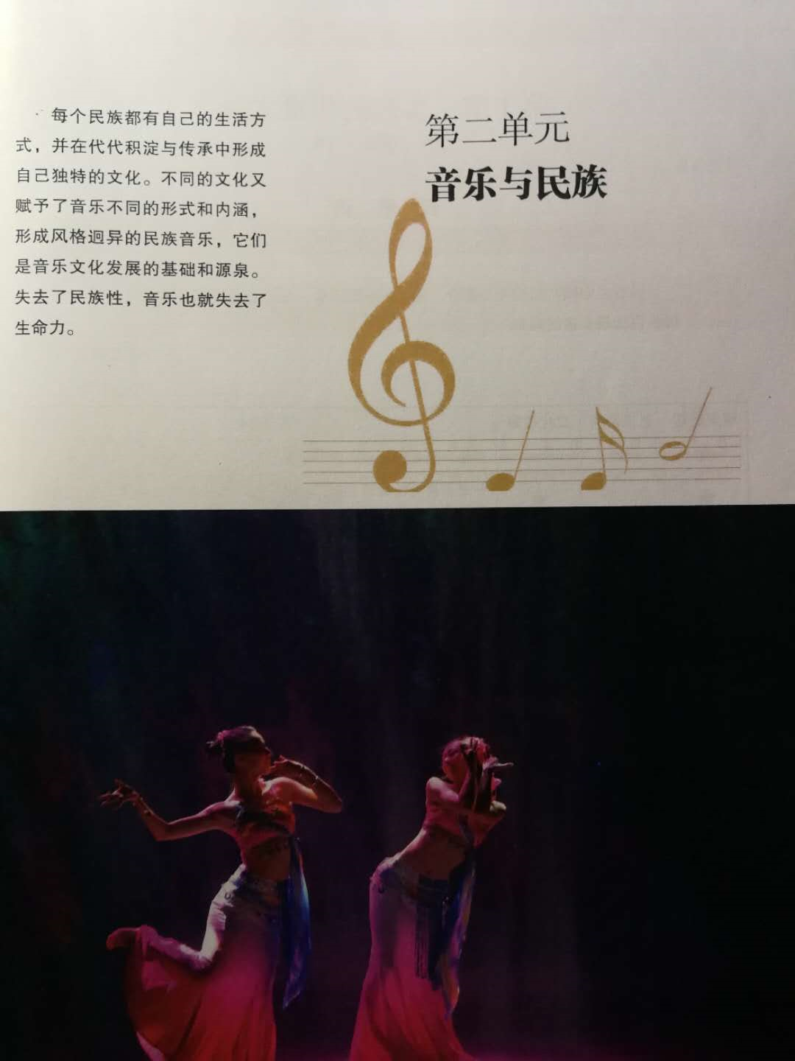
“每个民族都有自己的生活方式,并在代代积淀与传承中形成了自己独特的文化。不同的文化又赋予了音乐不同的形式和内涵，形成了风格迥异的民族音乐，它们是音乐文化发展的基础和源泉。失去了民族性，音乐也就失去了生命力。”

Slide 37
二、艺术表现素养的教学建议
突出音乐教育的实践品格，吸引学生参与丰富多样的艺术表现活动，在实践中提升艺术表现素养。
艺术表现在音乐学科核心素养中是最直观、最易显现，也最易引起关注的音乐基本素质和能力。教师应深刻理解音乐教育的实践性特征，将艺术表 现素养只能在艺术实践中形成和提升的教育理念，贯穿全部音乐教学活动始终。
课标建议：

Slide 38
1、充分认识艺术表现素养培育的实践性及表现性，在实践中提升学生艺术表现的素养。

Slide 39
●切入点：实践性与表现性
实践性是音乐艺术的本质特征之一。音乐最终的完成式是通过艺术地表现形式演绎出的具体音响。把凝固乐谱转化为具体音响是一项艰苦的生理机能的实践行为，也是一项复杂的情感体验及心理感知过程。在此过程中，音乐表现者既要具备对音乐作品的理解和对音乐技能的掌控能力，又要具备自身生理、心理、意志各方面的综合调节能力。因而，没有实践过程，就没有艺术表现体验和培育过程。
艺术表现是通过歌唱、演奏、综合艺术表演和音乐编创等活动表达音乐美感和情感内涵的实践过程。

Slide 40
艺术表现是指音乐家运用艺术表现手段来表达自己对作品的情感体验和审美感悟。表现的效果取决于表演者是否具有艺术的表现性。
艺术的表现性包括表现者的艺术教养、专业技巧、训练素养、美学感悟以及其他文化素养等,这些因素对表现意识的形成、各类作品完成的质量、以及情感激发都有着不同程度的影响,并最终影响着艺术表现力水平的发挥。
.

Slide 41

教学关注点：
——重视教学过程的时效性
——重视艺术表现的渐进性
——重视技术训练的艺术性
关注并保证教学过程的时效性是艺术表现素养培育的首要条件。
艺术表现的三个主要环节都是在实践中依次递进逐步完成的。
艺术表现的三个主要环节都是在实践中依次递进逐步完成的。

Slide 42
2、通过观赏经典作品和名家表演，激发学生艺术表现的欲望和兴趣。

Slide 43
切入点：名家名曲
经典作品和名家表演是指具有典范性、权威性及示范性学习和观摩意义的名家名曲。
对于音乐艺术来说，观赏观摩、模拟模仿是艺术表现技能学习与训练的有效方法。百闻不如一见，名家名曲观赏效果，往往大于教师苦口婆心的说教。尤其是名家名曲的社会效应和示范效应将会大大激发学生的学习欲望，起到事半功倍的效果。
观赏观摩、模拟模仿是艺术表现素养培育的有效路径。

Slide 44
关注点：名家名曲的观赏效应
有针对性：与教学进度及学生专业学习相符
有吸引力：与审美情趣及学生接受程度相符
有共鸣感：与兴趣喜好及学生情感态度贴切
可模仿性：与所学曲目及艺术表现技巧相近

Slide 45
落脚点：一是激发学生的表演欲望
黑格尔曾经对人的表演欲望进行过描述,他认为人是通过实践活动来实现自我价值的,当有了这种价值实现冲动时,也就形成了表现欲望。
具体到音乐表现来说，即指表演者愿意利用自己的表演专长和技能，通过对音乐作品的演绎，获得观者认可的过程。其中包含个人表演欲望的满足、对作品内涵的充分体验和与观众获得的情感共鸣。
表现欲望是引起关注和获得赞赏的有效方式之一

Slide 46
二是培养学生的表演兴趣
兴趣是一种无形的动力，会使对所感兴趣事物给予优先注意和探索，并表现出心驰神往。包含直接兴趣和间接兴趣：
直接兴趣
没有直接兴趣的过程很乏味、枯燥。
间接兴趣
没有简介兴趣的目标支持，过程很难持久。
只有把直接兴趣和简介兴趣有机结合起来，才能持之以恒，取得成功。

Slide 47
● 兴趣培养策略：
⒈不断增加知识与技能储备，积累兴趣的基础。
知识与技能是兴趣产生的基础条件，知识与技能的程度与其兴趣的广度和深度成正比。
⒉经常开展有趣活动，保持直接兴趣的持续度。
直接兴趣常表现强烈但比较短暂。因此，应在新颖教学内容和有趣教学方法及活动趣味性方面下功夫。

Slide 48
⒊明确目的意义，培养间接兴趣。
当学生不断地获得表现和成功的快感时，直接兴趣和间接兴趣就可能发生了迁移，其兴趣才能真正的建立起来。
⒋根据自身兴趣特点，培养优良兴趣品质。
由于每个学生专业基础及主体条件各不相同，故学生的兴趣都带有个性特点，需要根据自身条件进行兴趣爱好的自我培养。

Slide 49
3、通过演唱、演奏、综合艺术表演或音乐编创活动，使学生充分享受音乐表现的乐趣。

Slide 50

享 受
人们对一件事情的爱好一般从兴趣开始，然后演变成乐趣，最后成为志趣。
演唱、演奏、综合艺术表演或音乐编创是技能性较强的实践活动，需要付出一定的精力和时间，光靠一时兴趣还不能达到艺术要求。因此，要在使学生充分享受音乐表现的乐趣上下工夫。
兴趣
乐趣
志趣
能去做，能做好
并在做的过程中产生快乐感

Slide 51
发掘异质社群交往活动的乐趣
在跨班级、跨年级的群体表演艺术活动中，难免会出现异质思维或异人他见，甚至会出现一些意气之争。教师既要倡导“我不同意你的看法，但我誓死捍卫你说话的权利”的胸怀，又要营造相互包容、取长补短合作氛围，尤其是让学生从中替生建构和谐人际关系的能力、团队合作能力和管理与解决冲突的能力。

Slide 52
4、通过校级、班级音乐会、习作发布会、艺术节等表演实践活动，为学生提供展示才艺和交流艺术成果的平台.

Slide 53
才艺展示重点
注重四方面素养的锻炼和提升：
一是技能技巧平时学习与训练的实战检验和演练；
二是表演意识、舞台经验及心理素质的考验和历练；
三是音乐表现力、感染力的培育和提升；
四是音乐表演及编创能力的展示与交流。
音乐能表现什么？除开我们所演绎出的音符外，能给听众带来什么呢？这个“什么”就是老师常说的音乐情绪、情感、意境、风格、形象、美感等。

Slide 54
音乐表演训练重点
（1）对声音的听觉属性、音与音间结构关系的体验与感受能力；
（2）正确读谱与遵循乐谱基础上的演绎能力；
（3）声音结构的良好控制与表现的技术技巧能力；
（4）对音响结构审美表现的掌控能力；
（5）对既定音响结构的想象能力。
音乐表演是使一个既定的声音结构规定实现为现实可感的声音组织体的过程。

Slide 55
5、通过把握表演性必修模块与选择性必修模块的延伸与拓展关系，使之有机结合，促进学生艺术表现素养的形成与提升。

Slide 56
表演性必修模块与选择性必修模块的对应
表演性必修模块 | 选择性必修模块（必修模块的拓展和延伸）
歌 唱 | 合唱：以合唱表演为主的实践性课程。培养学生集体歌唱的表现能力，积累感性经验，增强与他人沟通交流、合作协调的团队意识。
演 奏 | 合奏：以器乐合奏为主的实践性课程。培养学生集体演奏的表现能力，积累感性经验，增强与他人沟通交流、合作协调的团队意识。
音乐与舞蹈 | 舞蹈表演：以舞蹈表演为主的实践性课程。旨在提高学生舞蹈兴趣，巩固舞蹈表演与编创技能，积累感性经验，增强与他人沟通交流、合作协调的团队意识。
音乐与戏剧 | 戏剧表演：以戏剧表演为主的实践性课程。旨在提高学生戏剧兴趣，巩固戏剧表演与编创技能，积累感性经验，增强与他人沟通交流、合作协调的团队意识。

Slide 57
需要注意的是：
——要注意那些有志于报考专业院校的学生，尽可能地为其创造和提供实践锻炼的机会；
——《音乐基础理论》《视唱练耳》是音乐学习中两门重要的基础课程，也是普通高校音乐专业的招生考试科目之一，教师应注意与高考要求相接轨，为学生奠定基础。

Slide 58
3、艺术表现素养的教学要求：
一、要面向全体学生，避免少数人做多数人看。
二、要以多数学生能够达到的能力为原则。
三、要以实践活动为契机，促进人际交往，增进其专业沟通和艺术交流。
四、要注重艺术表现的实践过程，过程比结果更重要。
五、要强调学生主动参与和自主体验，教师只是组织者、引导者和合作者。

Slide 59
三、文化理解素养的教学建议
应有意识地从学生生活经验和知识积累出发，顺应高中生求知、探究的学习心理，引导学生通过音乐感知和艺术表现等途径，理解不同文化语境中音乐艺术的人文内涵。教学方法宜采用适应高中生认知特点的启发式和互动式教学，可由教师从听赏作品或艺术表现的处理环节中设计思考问题，引导学生进行集体讨论或自主探究，激发学生理性思维。音乐教师应主动关注语文、历史、政治、外语等学科与音乐相关的教学内容，恰当地从中取材引例，使学生在不同学科的横向联系中增强文化理解力。
课标的建议：

Slide 60
1.通过表演不同艺术形式的作品，理解音乐与姊 妹艺术的关系。

Slide 61


艺术的审美分类：
1
语言艺术
2
造型艺术
3
表演艺术
4
综合艺术

Slide 62


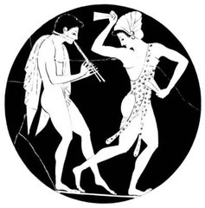
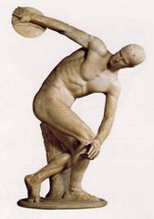

艺术的形式分类：
按存在方式，可分为时间艺术空间艺术和时空艺术。
按审美方式，可分为听觉艺术、视觉艺术、视听艺术。
按内容特征，可分为表现艺术和再现艺术。
按物化形式，可分为动态艺术和静态艺术。

Slide 63
音乐与姊妹艺术相结合的形式
与语言艺术相结合的歌曲；
与戏剧艺术相结合的歌剧、戏曲；
与舞蹈艺术相结合的舞剧；
与电影电视艺术相结合的影视音乐等。
与语言舞蹈艺术相结合的歌舞剧、音乐剧等。

Slide 64
2.结合学习创作于中国近现代历史中有代表性的音乐，理解音乐与社会生活的关系。

Slide 65
切入点：中国近代音乐概况
从鸦片战争到五四运动前（1840~1919）；从五四运动到新民主主义革命胜利（1919~1949）
学堂乐歌——中国新音乐的先声
艺术歌曲创作——中国新音乐的开路先锋
歌剧创作——揭开中国新歌剧历史的第一页
器乐创作——民族音调与西洋手法的融合
20世纪初，在中国社会剧烈动荡变革和中西方文化
广泛交流的历史背景下，中国音乐和人们的音乐生活也随之发生了婵变和转型。中国近现代历史上的新音乐发展，使中国音乐文化的宝库由于音乐家们的创造而变得无比灿烂辉煌。

Slide 66
● 中国现代音乐概况
大致可分为三个阶段：
——建国后的17年，音乐事业取得巨大成就。
——文化大革命的10年，使中国音乐事业遭受了一场巨大的灾难。
——从粉碎“四人帮”到改革开放，音乐重现勃勃生机。

Slide 67
3.借助鉴赏欧洲古典音乐，理解音乐与历史文化的关系。

Slide 68
认知点：西方音乐的发展脉络
● 巴洛克时期：打破规整的奇异探索，声乐、器乐、歌剧三足鼎立；
● 古典主义时期：完美结构的理性追求，以音乐语言本身来展示人的精神世界；
●浪漫主义时期：势如破竹的自觉反抗，特有的强烈、自由、奔放的风格；
●民族乐派：表现自我的本真情怀，以本国民间音乐素材表现爱国主义的主题，借以激发人民反抗封建和外族统治；
●印象主义乐派：追逐新颖的梦境体验，借助光和色彩的变换表现从一个飞逝的瞬间所捕捉到的印象；
●现代主义乐派：拓展空间的多元尝试，趋于多元化的发展方向。

Slide 69
感悟：音乐与历史文化的关系
时代 自贝多芬把历史重大事件，用音符记录在交响诗篇里之后，音乐家就开始对时代、对社会予以极大的关注，表现出艺术不能脱离时代与社会的鲜明特征。在人类文明的发展过程中，时代造就了音乐风格与流派，而风格与流派又超越了时代而得以留存。
音乐与时代
音乐与社会
在人类创造、传播和发展音乐的同时，音乐也以其独特的方式渗透于人们生活的各个角落，从不同角度反映着社会生活，并予以深刻的影响。音乐丰富了人们的精神生活，陶冶着人们的思想情操，帮助人们认识不同的社会文化。

Slide 70
4.领略风格各异的音乐，理解音乐与不同民族、不同地域文化传统的关系。

Slide 71
切入点：中国民族音乐
中国民族音乐（国内称作民乐，台湾称作国乐，港澳、新马及海外地区称作华乐）是指中国传统各种音乐为基础发展出来的种种音乐。按其体裁艺术特点尚可分为六大类:
民间歌曲、歌舞音乐、说唱音乐、
戏曲音乐、民族器乐、综合性乐种等。
每类音乐又各有多种体裁、形式、乐种和作品。

Slide 72
切入点：中国民族传统音乐
中国民族传统音乐是指中国人运用本民族固有方法、采取本民族固有形式创造的、具有本民族固有形态特征的音乐，包括历史上产生、流传至今的古代作品，包括当代作品。其组成部分主要有佛教音乐、道教音乐、说唱音乐、戏曲音乐、民间音乐。
传统音乐是我国民族音乐中一个极为重要的组成部分，与新音乐的区别并不在于创作时间的先后，而是在于其表现形式及风格特征。

Slide 73
音乐与地域性民俗
在 在漫长的人类发展史中，音乐始终陪伴着人们的生存与生活。音乐与地域性民风习俗融为一体，并发掘和展示出具有地域特色的音乐艺术气质。民族民间的音乐文化孕育了丰富多彩的地域性音乐，反之又推促着地域性文明发展的灿烂辉煌。
音乐与地域性风格
地域风格是民族风格的重要组成部分与表现形式。每个民族都有自己的音乐文化,并在代代积淀与传承中形成了自己独特的艺术风格。不同的地域文化又赋予了音乐不同的形式和内涵，形成了风格迥异的民族音乐，它们是音乐文化发展的基础和源泉。失去了民族性，音乐也就失去了生命力。

Slide 74
5.体察当代音乐表演与传播方式的变化，理解音乐与科技发展的关系。

Slide 75
人类音乐传播方式的演进
在操作层面上可分为自然传播和技术传播。
自然传播：只表现传、受双方两种最本质的要素以及两要素之间的关系和距离。双方之间除了声波传递的空气介质外，没有任何智力媒介和技术媒介的介入；（口传心授）
技术传播（四个阶段）：乐谱、唱片、无线电、电视广播传播。
网络传播：20世纪90年代后，因特网络传播给当代和未来音乐带来新的深远影响。

Slide 76
音乐科技发展的效用
人类音乐史上第一次科技大发展是多种乐器的出现，丰富了人声以外的音响世界；
第二次是记谱法的产生与完善。任何识谱的人都可以自学音乐；
印刷术的发展，使得乐谱成为商品而在社会流通，改变了音乐家的生存状态及音乐受众者欣赏音乐的方式；
再次，高科技的发明使录音技术的出现与成熟。
数字音乐的出现彻底改变了音乐制作与生成的模式。数字音乐创作是音乐技术能力和音乐创造能力的集中体现。
智能音乐，后意识音乐，音乐治疗……

Slide 77
音乐科技改变了什么？
1.音乐的生成方式得以改变：合成器，新音色，新的制作软件和录音技术及设备，改变了仅限于现场生产音乐的方式，降低了音乐的生产门槛。每个人都能“玩”音乐，都可以通过简易的软件编配出音乐作品来。
2.音乐的传播模式得以改变：仅靠唱片、电视和广播等获取音乐信息的传播方式变得丰富了。所有人都能“自发声”“自传播”，与他人“分享”。而大众对于音乐的接收习惯变得更加主动化、有选择性。
3.音乐的商业路径得以改变：在没有互联网前，没有更多的免费曲库，只能买唱片买碟片。对音乐风格的流行和发展也产生很大影响。

Slide 78
结语：
从三维目标到核心素养是本次课标修订的重大转变，音乐学科核心素养的提出亦是我国音乐教育领域的重大突破。如何将其渗透并落实在课堂教学中，如何使学生通过高中阶段教育，具备正确的价值观念、必备品格和关键能力，这些都是需要在教学实践中不断思考和探研的问题，也是我们音乐教师的职责和使命。
本次交流只是抛砖引玉，仅供参考。

Slide 79


谢 谢 ！

